Slide 1
Valoración de Tamaños de Mercado Enfoques TAM, SAM y SOM

Slide 2
¿Que es una empresa?
Para situarnos en el tema que vamos a tratar, Valoración de Tamaños de Mercado, es necesario remarcar algunos términos y su significado, tales como empresa, clientes o mercado
Para entender la importancia de los clientes, de los mercados y del tamaño de los mismos en la evolución de una actividad empresarial es necesario establecer en primer lugar que es una empresa, y en segundo lugar, que es una empresa que funciona.
Según explica el diccionario de la RAE, una empresa es una “unidad de organización dedicada a actividades industriales, mercantiles o de prestación de servicios con fines lucrativos”.

Slide 3
Condicionante
La única condición necesaria para que exista una empresa es un cliente que pague. Si nadie compra nuestro producto no tenemos empresa.
Pero, solo porque tengamos un cliente que pague, no significa que contemos con una empresa buena.
Para tener una empresa buena, es necesario conseguir clientes que paguen suficiente dinero en un corto espacio de tiempo para que, no solo no nos quedemos sin tesorería, sino que además obtengamos BENEFICIOS.

Slide 4
¿Qué entendemos por “Cliente”?
Según la Real Academia Española de la lengua, Cliente es aquella “persona que compra en una tienda, o que utiliza con asiduidad los servicios de un profesional o empresa”.

Slide 5
Las empresas deben focalizar sus recursos en centrarse en el cliente para encontrar una necesidad no satisfecha y construir una empresa a su alrededor

Slide 6
¿Cómo describimos el “Mercado”?
El diccionario de la Real Academia Española de la lengua, describe el término Mercado como “4. conjunto de actividades realizadas libremente por los agentes económicos sin intervención del poder público” .
“5. Conjunto de operaciones comerciales que afectan a un determinado sector de bienes” .
“7. Conjunto de consumidores capaces de comprar un producto o servicio.”
“8. Estado y evolución de la oferta y la demanda en un sector económico dado.”

Slide 7
¿Como podemos saber si nuestro mercado está lo suficientemente enfocado?
Tres condiciones definen un mercado
Todos los clientes de ese mercado compran productos similares
Los clientes de ese mercado compran con la misma frecuencia y sus expectativas sobre el valor que les aporta un producto son similares. El equipo comercial es capaz de vender a un cliente y a otro diferente sin cambiar de argumentos y sin perder efectividad.
Se da el boca a boca entre los clientes de ese mercado; están acostumbrados a dar y recibir recomendaciones de los demás cuando hacen sus compras. Pueden pertenecer a asociaciones profesionales o trabajar en la misma zona. Si encontramos una oportunidad de mercado potencial en la que los clientes no hablan entre ellos, será muy difícil que la startup gane tracción.
Si cumplimos estos tres criterios, conseguiremos eficiencias de escala y tendremos la posibilidad de conseguir lo que quiere toda startup: “ser viral”

Slide 8
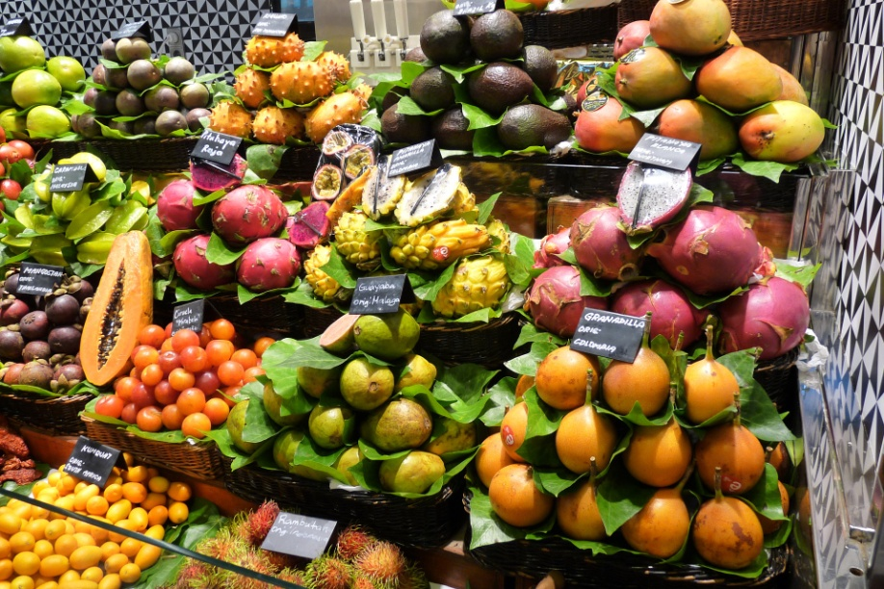
Tamaños de Mercado

Slide 9
¿Para que nos sirve calcular el tamaño del mercado?
Es importante conocer desde el principio el tamaño del mercado al que debe dirigirse nuestra empresa. Eso nos permitirá acotar la tipología de nuestros clientes, la dimensión de nuestro mercado y por lo tanto las posibilidades del mismo.
El tamaño del mercado es fundamental para comprender el potencial de nuestro proyecto y resulta especialmente importante cuando vamos a necesitar del apoyo de inversores.

Slide 10
Idea/Problema
Segmento/Cliente
Tamaño y Tipo de Mercado
Customer Development
PROCESO A SEGUIR
En el diagrama de flujo observamos el proceso.
Se trata de entender la importancia del tamaño de mercado.

Slide 11
El tamaño de mercado es una variable clave para comprender el potencial de un proyecto y su posible recorrido, además de ser un dato decisivo a hora de encontrar inversores.
Tres son los indicadores sobre los que se centra el análisis del tamaño de mercado: TAM, SAM y SOM

Slide 12
TAM
(Total Addresable Market)
Mercado total o direccionable
SAM
(Serviceable Available Market)
Mercado que podemos servir
SOM
(Serviceable Obtainable Market)
Mercado que podemos conseguir

Slide 13
Asuntos de pasteles…
Utilicemos un símil de Vicente Esteve sobre el mercado y la pastelería.
Supongamos que la Idea/Problema es:
“Quiero pasteles de chocolate”

Slide 14
TAM (Total Addresable Market)

Slide 15
El TAM es el Tamaño Total del Mercado, la cantidad de ingresos anuales que ganaría tu empresa si tuviera el 100% del mercado de ese país.
¿Quién podría comprar mi producto?
Basándonos en nuestro ejemplo, podríamos entender que el TAM es la PASTELERIA.
TAM

Slide 16
TAM Tamaño total del mercado
Pretende determinar la dimensión del universo al que nos dirigimos y nos sirve para analizar el volumen de la oportunidad de negocio.
Para calcularlo, se puede utilizar la suma de la facturación de todos los competidores o bien dirigirnos a estudios sectoriales existentes, la mayoría elaborados por asociaciones o entidades empresariales (fuentes estadísticas, estudios de mercado, datos de la demanda, etc.).

Slide 17
SAM (Serviceable Available Market)

Slide 18
El SAM es el Mercado Disponible
¿Quién comprará mi producto a cualquier proveedor del mercado?
Según nuestro ejemplo, serían LOS PASTELES DE CHOCOLATE
TAM
SAM

Slide 19
SAM Mercado al que podemos servir
El SAM determina que parte del mercado es abordable, con nuestra tecnología y nuestro modelo de negocio actual. En otros términos, es la cuota de mercado a que puede aspirar nuestro producto o servicio. Sirve para valorar el potencial de crecimiento de la empresa en las condiciones actuales, es decir, ofreciendo los productos o servicios que en estos momentos puede poner a disposición de los clientes.

Slide 20
SOM (Serviceable Obtainable Market)

Slide 21
El SOM es el Mercado Objetivo.
¿Quién me va a comprar mi producto?
Según nuestro ejemplo, sería EL PASTEL DE CHOCOLATE
TAM
SAM
SOM

Slide 22
SOM Mercado que podemos conseguir
Es el indicador más relevante. Valora el mercado potencial que podemos conseguir a corto o medio plazo, de forma realista con los recursos que vamos a invertir para llevar nuestra propuesta de valor de productos o servicios, a nuestros segmentos de clientes, de acuerdo con la estrategia de captación actual de la empresa.

Slide 23
Ejemplo. Cadena de Restaurantes de Comida Rápida
Supongamos que vamos a poner en marcha una cadena de comida rápida. El TAM sería los ingresos que generaría si estuviera presente en todos los países y NO existiera competencia.

Slide 24
Supongamos que el proyecto ha comenzado la cadena de restaurantes en dos ciudades, donde la demanda de comida rápida se puede estimar basándonos en: la población, los hábitos alimenticios y los ingresos generados en los restaurantes de comida rápida en otras ciudades con demografía similar.
Este es nuestro mercado disponible. Si fuéramos el único restaurante de comida rápida de la ciudad, los ingresos generados serían nuestro SAM

Slide 25
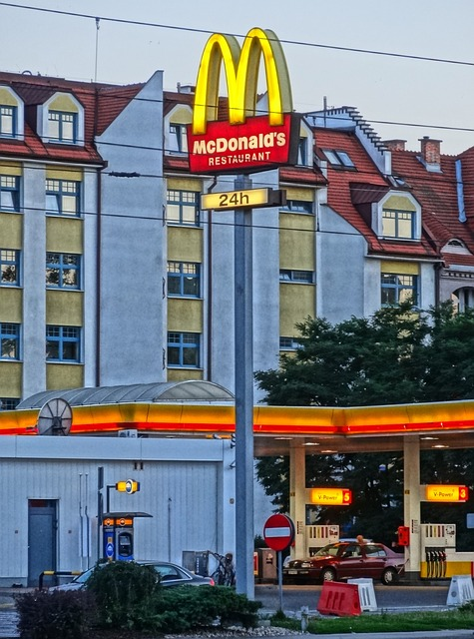
Sin embargo, lo más probable es que no seamos la única cadena de comida rápida de la ciudad, por lo que solo podríamos obtener una porción de nuestro SAM.
El grupo de clientes integrado por los aficionados a la comida rápida que viven o trabajan cerca de nuestros restaurantes, así como personas que están situadas más lejos, pero que están dispuestos a probar nuevas opciones y dar una oportunidad a nuestro restaurante, conforman lo que llamamos nuestro SOM.

Slide 26
FUENTES para consultar. Estadísticas e informes
INE – http://www.ine.es
Asociaciones empresariales.
Asociaciones sectoriales.
Oficinas estadísticas de cada país.
Datos estadísticos ofrecidos por entidades públicas, tanto nacionales, regionales, provinciales o municipales.
Datos de empresas cotizadas del sector.

Slide 27
BIBLIOGRAFÍA Y FUENTES CONSULTADAS
La disciplina de emprender. Bill Aulet. 2015. Lideditorial
Una estrategia para calcular el tamaño de mercado: Tam, Sam y Som. 26/03/2014. Blog Javier Megias. http://javiermegias.com/blog/2014/03/calcular-tamano-mercado-tam-sam-som/
El tamaño (de mercado) si que importa. 28/09/2014. http://advenio.es/el-tamano-de-mercado-si-que-importa/.
TAM SAM SOM- lo que significa y lo que importa. https:www.thebusinessplanshop.com/blog/en/entry/tam_sam_som.

